Slide 1


Étude de l'existant
Notes:
- sont payants
- modélisent que les arbres d'attaque
- les entreprises développent en interne leurs propres outils de modélisation des arbres d'attaque

Slide 2

Étude de l'existant
Notes:
- seul logiciel pour les ADTrees
- logiciel libre

Slide 3
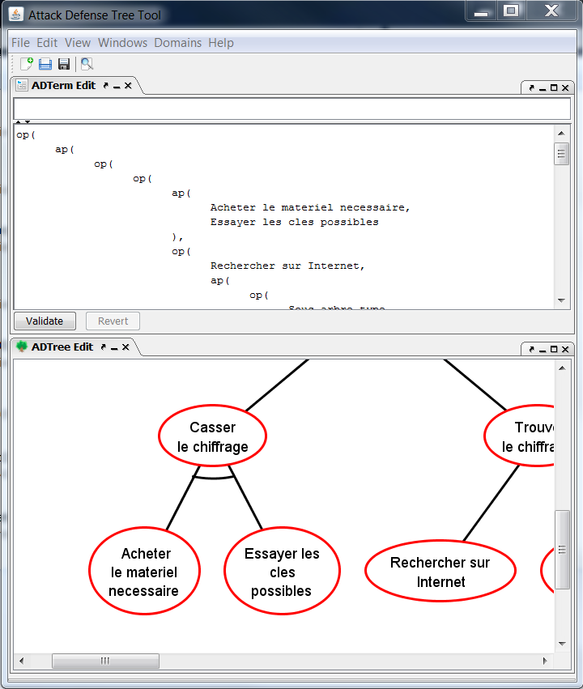
Étude de l'existant
Notes:
Fonctionnalités :
- ouvrir/modifier ADTrees
- import/export en pdf, png etc
- fenêtre ADTerm Edit
Pb :
- un seul arbre à la fois (pas d'onglets)

Slide 4
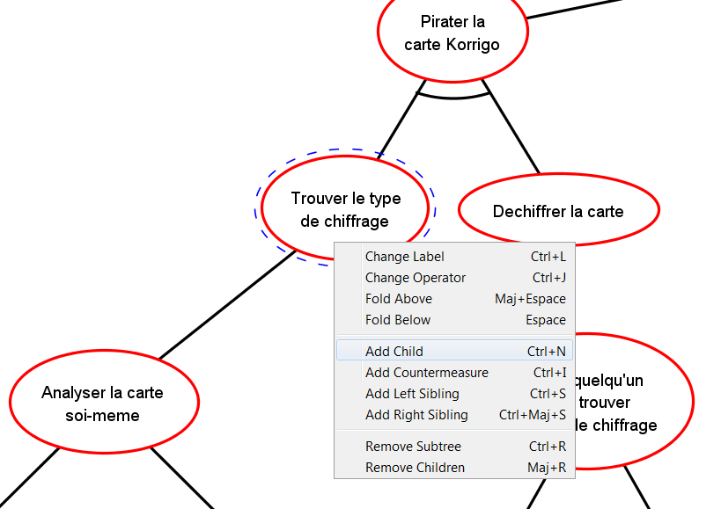
Étude de l'existant
Notes:
Fonctions manquantes :
- couper/copier/coller
- annuler (ctrl+z)

Slide 5
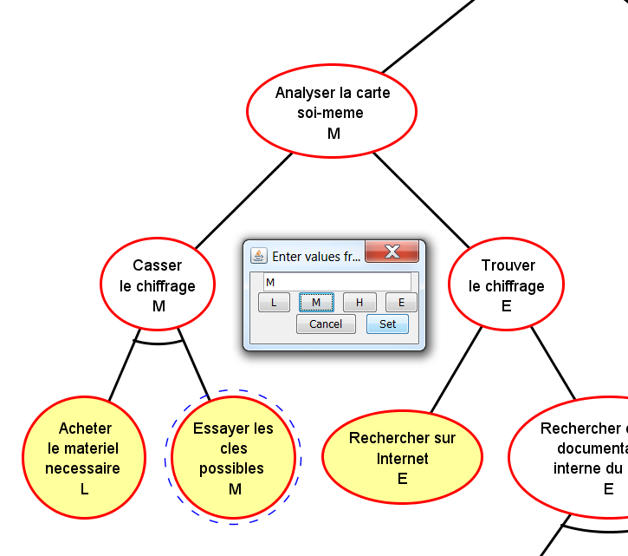
Étude de l'existant
Notes:
Possibilité de valuer les arbres : parler des param de base
Pb :
- un seul param à la fois
- pas d'exploitation possible

